Slide 1

语文园地八

Slide 2
身边的科学
冷色 暖色

Slide 3

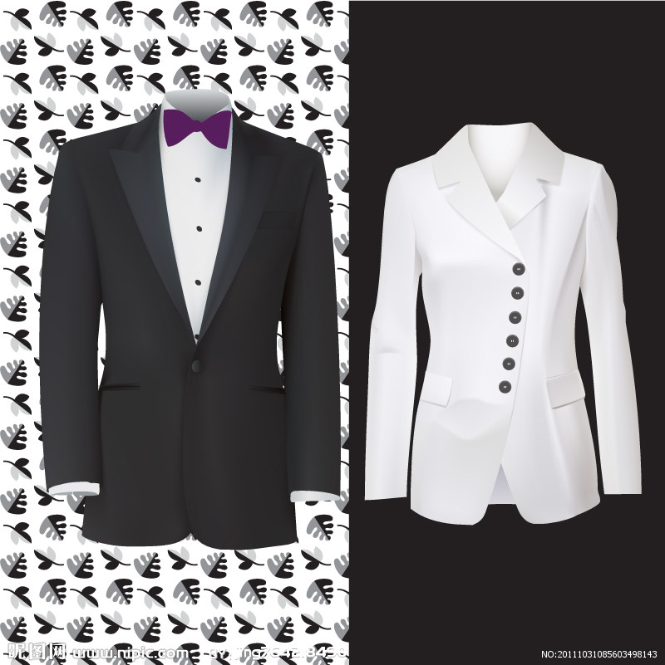
吸
收
热
量
多
深色
浅色
吸
收
热
量
少
热
凉

Slide 4
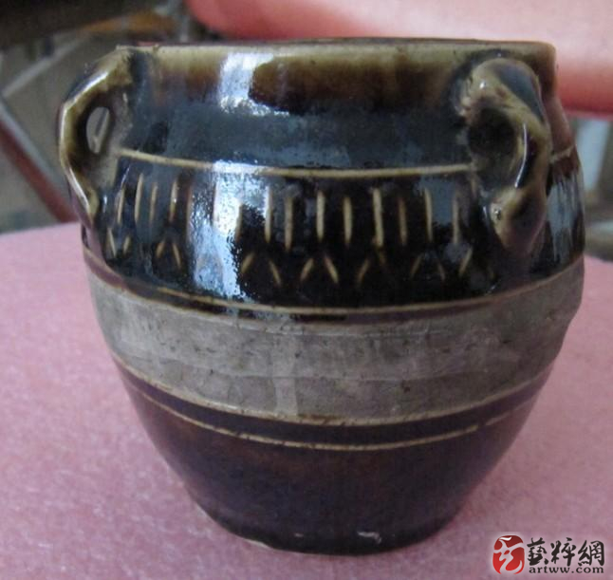
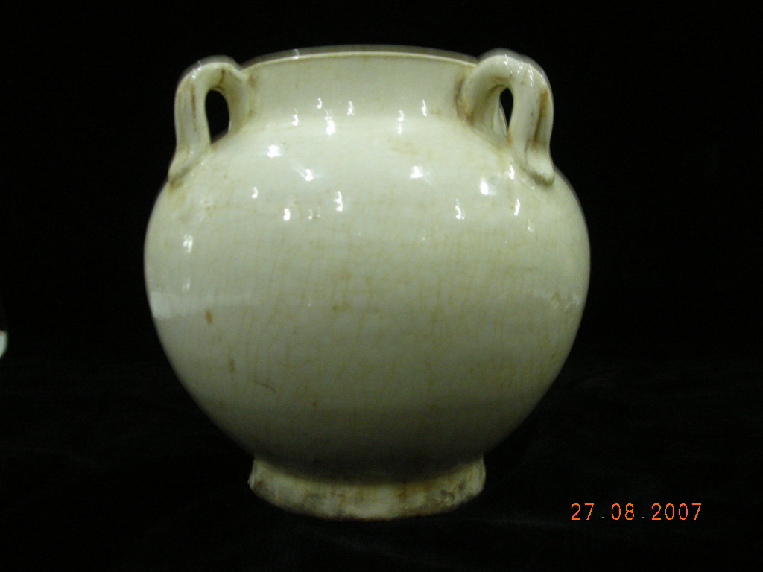

Slide 5
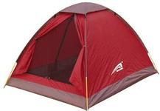
帐篷

Slide 6
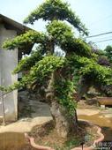
榆树

Slide 7
愉 榆
描 瞄
yú树 yú快
miáo准 miáo图
址 趾
帐 账
脚zhĭ 地zhĭ
zhàng篷 算zhàng

Slide 8
我的发现
那么多作业，你怎么能做得完呢？
那么多作业，你是做不完的。
那么多作业，你做不完呀！

Slide 9
我的发现
那么多星星，你怎么能数得清呢？
。
那么多星星，你是数不清的
！
那么多星星，你数不清呀

Slide 10
这本子不是他的。
这本子怎么会是他的呢
？
！
这本子不是他的呀

Slide 11
这条鱼不是猫吃的。
这条鱼怎么会是猫吃的呢
？
这条鱼不是猫吃的呀
！

Slide 12
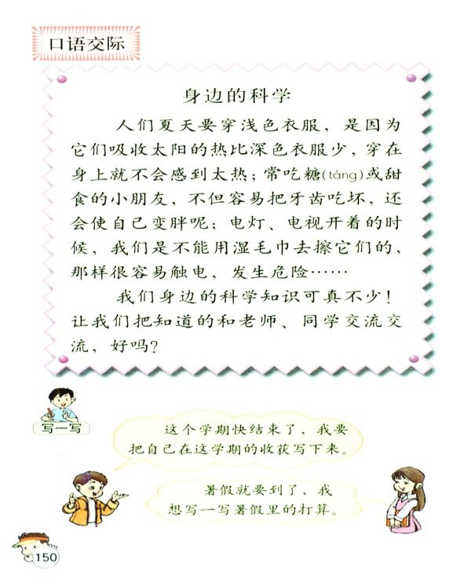

Slide 13
棒冰为什么会冒气？
因为空气中有不少水汽，水汽碰到很冷的冰糕时，就会变成雾滴（小水珠）包围在冰糕周围，看上去像是冰糕在“冒气”一样。

Slide 14
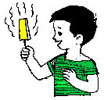

Slide 15
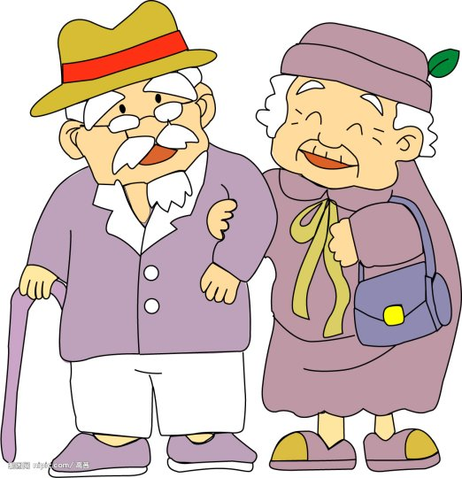
为什么人老了头发便会变白？
人的头发中有一种「黑色素」。人到了老年，身体造出来的黑色素越来越少，所以头发就越来越白！

Slide 16
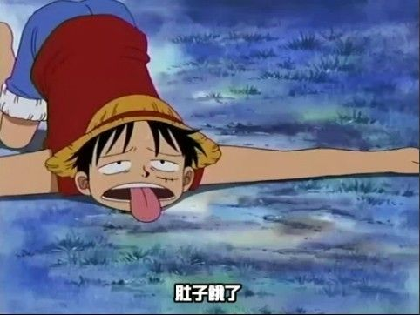
为什么肚子饿了会咕咕叫？
这是因为肚里没食物了，但是胃还在不停地动。胃里有一些水和气体，胃一动这些水和空气就会咕噜咕噜响起来。

Slide 17
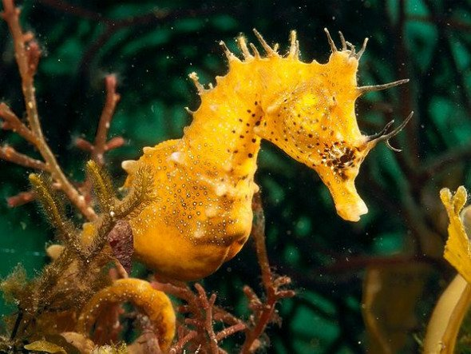
海马是在爸爸的肚里长大？
一般动物都是妈妈养育下一代，但海马与众不同。雄海马的肚上有一个育儿袋（像袋鼠的袋），雌海马把卵子放到雄海马的袋中。以后，雄海马就开始养育孩子，过了几天，小海马先从卵里出来了，到了三个星期，小海马就可以从爸爸的身体里跑出来了。

Slide 18


Slide 19
茂密的枝叶像凉棚似的，遮住了阳光。
把（ ）比作（ ）。

Slide 20
环形路上，一座座立交桥犹如道道彩虹。
把（ ）比作（ ）。

Slide 21
五颜六色的裙子徐徐张开，就像一把把雨伞。
把（ ）比作（ ）。

Slide 22
人们在地上洒满了凤凰花的花瓣，就像铺上了鲜红的地毯。
把（ ）比作（ ）。

Slide 23
我当小医生
1、三个妈妈在打水，一位老爷爷座在旁
边的椅子上体息。
2、小明在房间里认真地作做业。
3、有个儿子会翻根头，有个儿子会唱歌。
4、一种说法是，有一段时间，地球上突然变得十分塞冷。
X
X

Slide 24
我当小医生
1、三个妈妈在打水，一位老爷爷坐在旁
边的椅子上休息。
2、小明在房间里认真地作做业。
3、有个儿子会翻根头，有个儿子会唱歌。
4、一种说法是，有一段时间，地球上突然变得十分塞冷。
X
X

Slide 25
我当小医生
1、三个妈妈在打水，一位老爷爷坐在旁
边的椅子上休息。
2、小明在房间里认真地做作业。
3、有个儿子会翻根头，有个儿子会唱歌。
4、一种说法是，有一段时间，地球上突然变得十分塞冷。
X

Slide 26
我当小医生
1、三个妈妈在打水，一位老爷爷坐在旁
边的椅子上休息。
2、小明在房间里认真地做作业。
3、有个儿子会翻跟头，有个儿子会唱歌。
4、一种说法是，有一段时间，地球上突然变得十分塞冷。
X

Slide 27
我当小医生
1、三个妈妈在打水，一位老爷爷坐在旁
边的椅子上休息。
2、小明在房间里认真地做作业。
3、有个儿子会翻跟头，有个儿子会唱歌。
4、一种说法是，有一段时间，地球上突然变得十分寒冷。

Slide 28
多音娃娃
只 应 看
数 差 假
骨 答 钻
zhǐ
zhī
（只要）
（一只）
yīng
yìng
（应当）
（反应）
kàn
kān
（看见）
（看门）
shǔ
shù
（数数）
（数学）
chà
chāi
（很差）
（出差）
jiǎ
jià
（真假）
（放假）
gū
gǔ
（花骨朵）
（骨头）
dā
dá
（答应）
（回答）
zuān
zuàn
（钻研）
（钻石）

Slide 29
慢 漫
1、下大雨了，河水（ ）过了小桥。
2、乌龟和蜗牛谁爬得（ ）些呢？
喝 渴
1、一只乌鸦口（ ）了，到处找水（ ）。
2、我喜欢（ ）绿茶。
漫
慢
渴
喝
喝

Slide 30
急 及
1、快迟到了，我很着（ ）。
2、这次考试没（ ）格，他很难过。
做 作
1、每天妈妈都要（ ）很多事情。
2、他的（ ）业写得很好。
急
及
做
作

Slide 31
常常 往常
1、过去，我上课 迟到。
2、 这个时候，我已经睡觉了。
谈谈 谈天
1、我想和你 这个问题。
2、爷爷和姐姐经常在大树下 。
常常
往常
谈谈
谈天

Slide 32
那么 多么
1、这里的景色 迷人啊！
2、今天天气真好，天是 高， 蓝。
求助 帮助
1、遇到困难时，你可以向别人 。
2、我现在遇到了困难，我需要你的 。
多么
那么
那么
求助
帮助

Slide 33
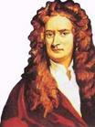
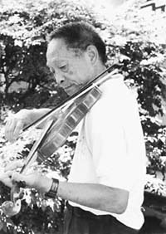
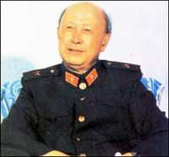
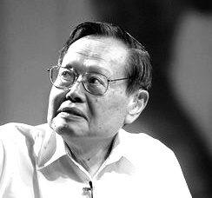
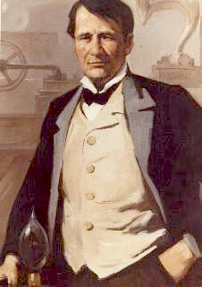
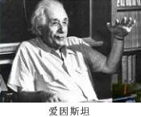
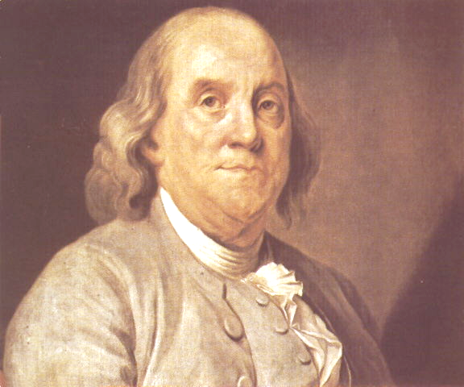
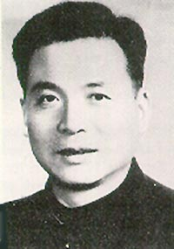
钱学森
牛顿
袁隆平
爱迪生
杨振宁
爱因斯坦
瓦特
邓稼先

Slide 34

读读背背
知识是我们飞向天空的翅膀。
思考可以构成一座桥，让我
们通向新知识。
天才是百分之一的灵感加上
百分之九十九的汗水。
科学的未来，只能属于勤奋
而又谦虚的年轻一代。

Slide 35
中国原子弹之父——钱三强
中国导弹之父——钱学森

Slide 36
录像
中国第一颗原子弹试爆成功。
中国第一颗氢弹试爆成功。

